Slide 1
Przygotowanie wniosku projektowego do Horyzontu Europa – część administracyjna
Anna Armuła
Horyzontalny Punkt Kontaktowy
Polska Południowo-Wschodnia
Uniwersytet Ekonomiczny w Krakowie,
23.04.2025

Slide 2
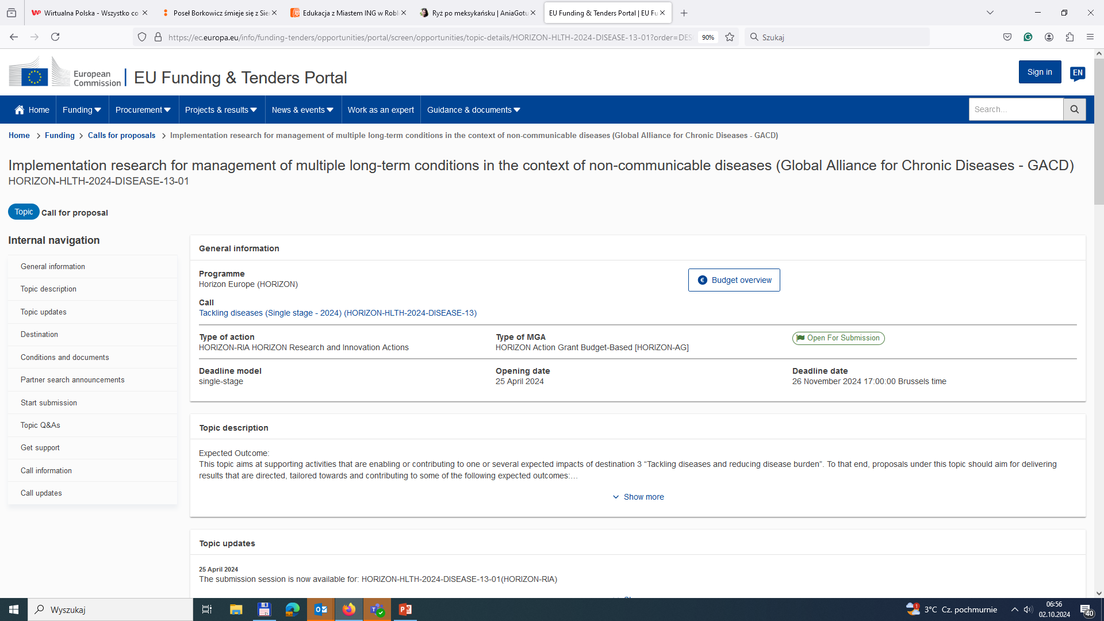
Analiza konkursu
Możliwość składania wniosku

Slide 3
Rodzaje projektów
RIA
Rodzaje
projektów
IA
CSA

Slide 4
Rodzaje projektów
RIA
Research and innovation action
działanie w zakresie badań naukowych i innowacji
działanie polegające głównie na działalności w celu stworzenia nowej wiedzy lub zbadania wykonalności nowych lub udoskonalonych technologii, produktów, procesów,
usług lub rozwiązań. Może ono obejmować badania podstawowe i stosowane, rozwój
i integrację technologii, testowanie, demonstrację
i walidację na małą skalę prototypu w środowisku
laboratoryjnym lub symulowanym.
Kto?
Międzynarodowe konsorcjum: 3 partnerów
z 3 niezależnych od siebie jednostek z 3 różnych krajów członkowskich i/lub stowarzyszonych.
Dofinansowanie
100%.

Slide 5
Rodzaje projektów
IA
Innovation action
działanie w zakresie innowacji
działanie polegające głównie na działalności
bezpośrednio ukierunkowanej
na opracowanie planów i ustaleń lub projektów dotyczących nowych, zmienionych
lub udoskonalonych produktów,
procesów lub usług, mogącej obejmować opracowanie prototypu, testowanie, demonstrację, pilotaż, walidację produktów na dużą skalę i powielanie rynkowe.
Kto?
Międzynarodowe konsorcjum: 3 partnerów
z 3 niezależnych od siebie jednostek z 3 różnych
krajów członkowskich i/lub stowarzyszonych.
Dofinansowanie
100% - jednostki publiczne, 70% - MŚP.

Slide 6
Rodzaje projektów
CSA
Coordination and support action
działanie koordynacyjne i wspierające
działanie przyczyniające się do realizacji celów Programu, z wyłączeniem działalności w zakresie badań naukowych i innowacji, obejmujące np.: definiowanie, organizowanie i zarządzanie wspólnymi lub łącznymi inicjatywami, sieciowanie, koordynowanie oraz wspieranie, organizowanie konferencji, spotkań, wymiany personelu, wymiana i upowszechnianie dobrych praktyk, tworzenie wspólnych systemów informacyjnych i grup eksperckich.
Kto?
co najmniej 1 instytucja z kraju członkowskiego
lub stowarzyszonego, chyba że w dokumentacji
konkursowej zapisane są inne wymagania formalne.
Dofinansowanie
100%.

Slide 7
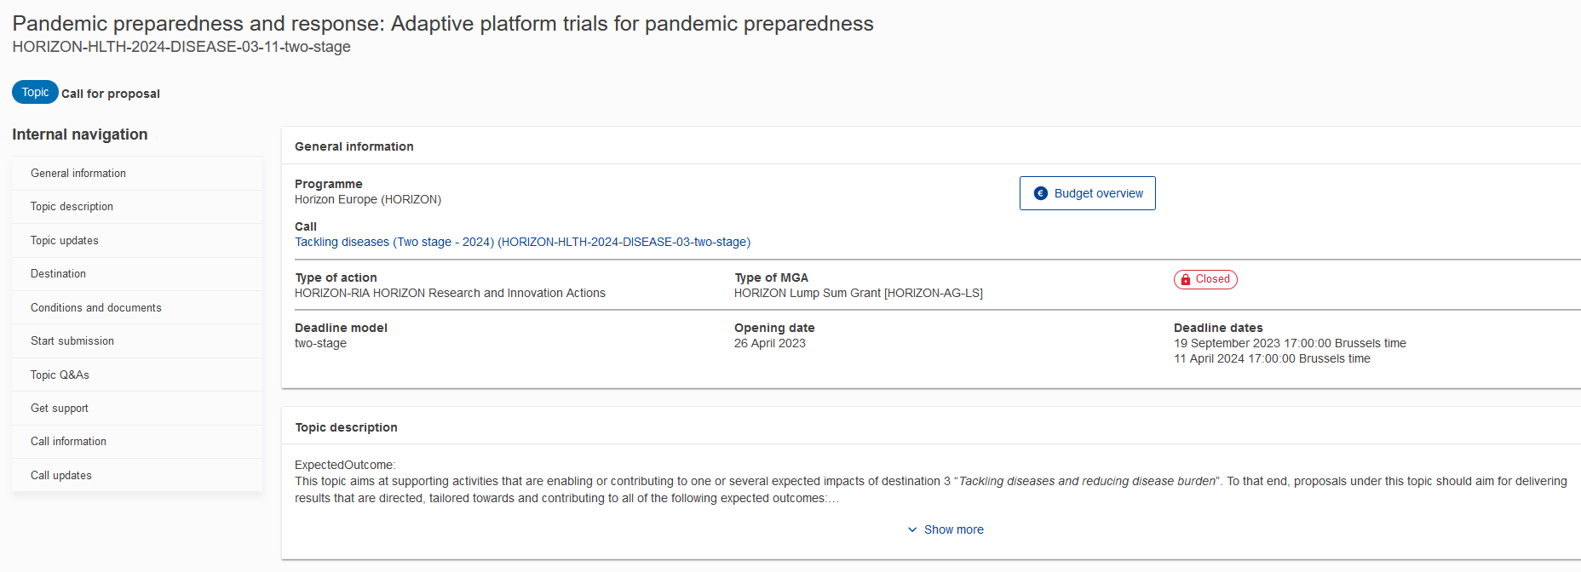
Dwuetapowe składanie wniosku

Slide 8
Typ wniosku – rozliczanie projektu

Slide 9
Opis konkursu – budowanie konsorcjum
The consortium should be composed of representatives from data users, data holders, health data access bodies, and other relevant stakeholders to the scope of secondary use of health data, adequately covering the diversity of heath data types and users’ needs across European Member States.
Proposals must implement the 'multi-actor approach' and ensure adequate involvement of academia, research-technology organizations, food businesses and other relevant actors of the value chain and take into account sex and gender analysis.
This topic requires the effective contribution of SSH disciplines and the involvement of SSH experts, institutions as well as the inclusion of relevant SSH expertise, in order to produce meaningful and significant effects enhancing the societal impact of the related research activities.

Slide 10
Skład konsorcjum
Koordynator - lider konsorcjum, na którym spoczywają dodatkowe obowiązki związane z koordynacją projektu.
Partnerzy - odpowiadają za realizację działań w projekcie i wszelkich zapisów kontraktowych, przystępują do umowy grantowej i umowy konsorcjum.
Podwykonawca - wykonuje prace merytoryczne na zlecenie parterów projektu, jest przez nich opłacany, nie jest stroną umowy grantowej – od kosztów podwykonawstwa nie nalicza się narzutów.

Slide 11
Budowanie konsorcjum

Slide 12
Czy mamy konsorcjum projektowe?
Czy mamy ustalone kryteria doboru partnerów pod kątem
realizacji projektu?
Czy liczba partnerów jest optymalna do realizacji i zarządzania projektem? ( nawiązaliśmy kontakt,
przedstawiliśmy naszą koncepcję realizacji projektu)?
Czy partnerzy są zainteresowani projektem i naszą koncepcją
organizacji prac projektowych?
Czy ich wizja współpracy jest spójna z naszą?
Czy partnerzy legitymują się wiedzą i odpowiednim
doświadczeniem w tematyce projektu?

Slide 13
Poszukiwanie partnerów

Slide 14
Poszukiwanie partnerów https://cordis.europa.eu/projects/en

Slide 15
Udział instytucji w projektach europejskich

Slide 16
Przygotowanie projektu: zadania koordynatora
Pomysłodawca projektu
Dobór partnerów
Przygotowanie wniosku
Zespół
Czas

Slide 17
Przygotowanie projektu: zadania partnera
Pomysł na projekt narzucony
Przygotowanie wyznaczonego zadania, budżetu
Przygotowanie innych części wniosku (decyzja koordynatora)
Zespół (własny, podwykonawstwo, inne instytucje)
Czas (narzucony przez koordynatora)

Slide 18
Dokumenty konkursowe
Wniosek
Formularz oceny wniosku
Umowa grantowa

Slide 19
Wniosek projektowy
Część A (administracyjna)
on-line
ogólne informacje o projekcie: tytuł, akronim, abstrakt
formularze wypełniana przez wszystkich partnerów (informacje o instytucji, naukowcy zaangażowani w projekt)
budżet projektu
Dodatkowo: W przypadku LUMP SUM – budżet projektu w Excelu
Część B (merytoryczna)
• część opisowa, zawiera trzy sekcje, z
których każda odpowiada kryterium
oceny;
• wypełniana zgodnie ze wzorem pobranym z Portalu Funding&Tenders dla danego konkursu;
• musi zostać załączona przez Portal
Funding&Tenders jako dokument w formacie PDF.

Slide 20
Wniosek projektowy

Slide 21
Wniosek projektowy

Slide 22
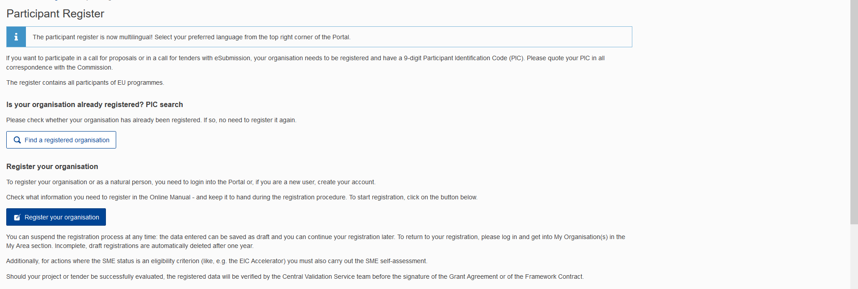
PIC - kod identyfikujący instytucję
https://ec.europa.eu/info/funding-tenders/opportunities/portal/screen/how-to-participate/participant-register

Slide 23
Wniosek projektowy
Wniosek (ocena formalna)
- musi by złożony w terminie naboru (deadline, godz. 17);
- składanie elektronicznie poprzez system na Portalu Funding&Tenders (the electronic submission system) na formularzu z systemu;
- kompletny (A i B), aneksy – jeśli wymagane;
- jest czytelny z możliwością wydruku;
- zachowana jest minimalna liczba partnerów w konsorcjum;
- zawartość merytoryczna (abstrakt) jest zgodna z opublikowanym tematem;
- zwrócić uwagę na warunki z danego Programu Pracy.

Slide 24
Wniosek projektowy
Rodzaje konkursów:
✓ single-stage
✓ two-stage
Część B (merytoryczna)
Single-stage:
1. Excellence - Doskonałość
2. Impact - Wpływ
3. Quality and efficiency of implementation
Jakość i efektywność wdrażania
Two-stage – I etap:
Excellence
Impact
Two-stage – II etap:
1. Excellence
2. Impact
3. Quality and efficiency of implementation
RIA i IA – maks. 45 stron
CSA – maks. 30 stron
RIA, IA, CSA – maks.
10 stron
RIA i IA – maks. 45 stron
CSA – maks. 30 stron

Slide 25
Blind evaluation
Dotyczy pierwszego etapu projektu
Part A
– standardowe wypełnienie formularzy z podaniem uczestników itp.
System automatycznie ukryje dane mogące zidentyfikować uczestników konsorcjum
Part B
Nie ma możliwości automatycznie ukrycia danych
Aplikujący przygotowują wniosek bez danych identyfikujących uczestników projektu
Komisja (evaluating officer) sprawdzi czy aplikujący zawarli dane identyfikujące w części B
- Jeśli wniosek zawiera dane identyfikacyjne nie będzie dopuszczony do oceny

Slide 26
Blind evaluation
Zasady przygotowania części B opisane są w
„Guidance for blind evalutions” w formularzu wniosku tj. Standard Application Form (HE RIA, IA stage 1)
Wniosek nie może zawierać bezpośrednich i pośrednich informacji o instytucjach i osobach uczestniczących w projekcie
Nie można podać:
- nazwy instytucji (nazwa skrócona)
- logo
- nazwiska personelu
wszelkich danych, które umożliwią identyfikację uczestników np. linki do stron, odniesienia do wcześniej realizowanych własnych projektów i innych doświadczeń
Wniosek może mieć odniesienia do własnych publikacji, jeśli nie zawiera, informacji, że autorem publikacji są wnioskodawcy
‚
zas

Slide 27
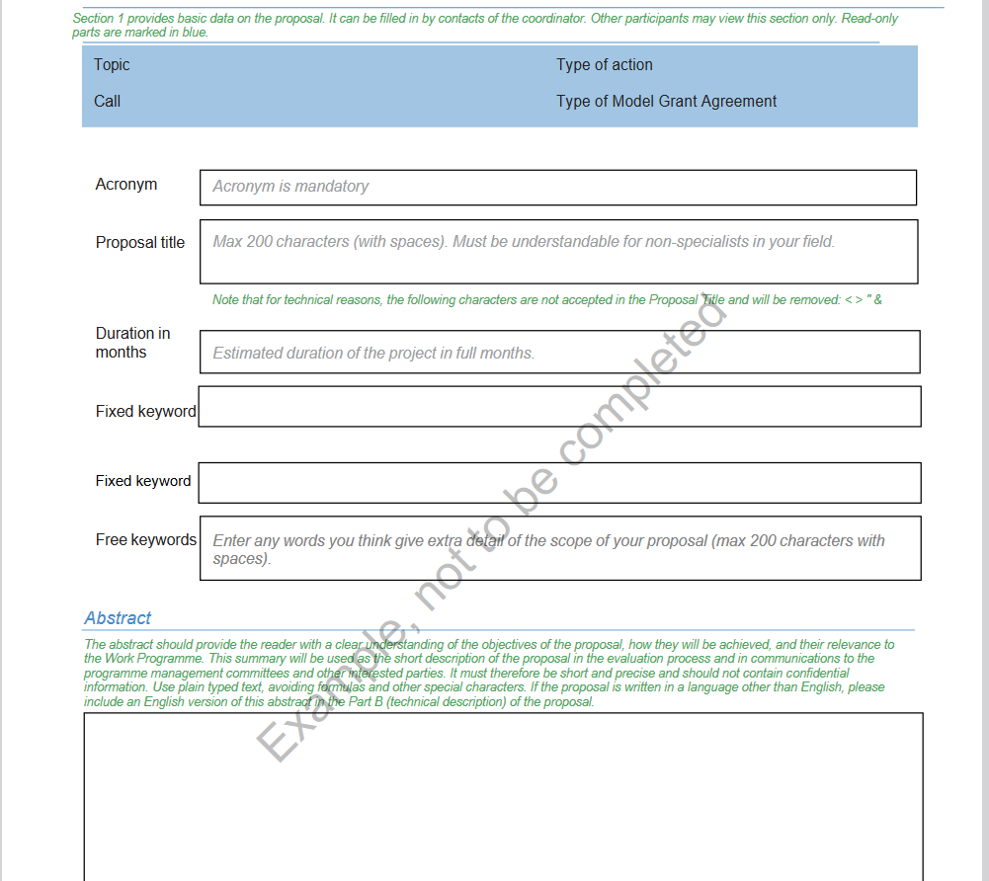
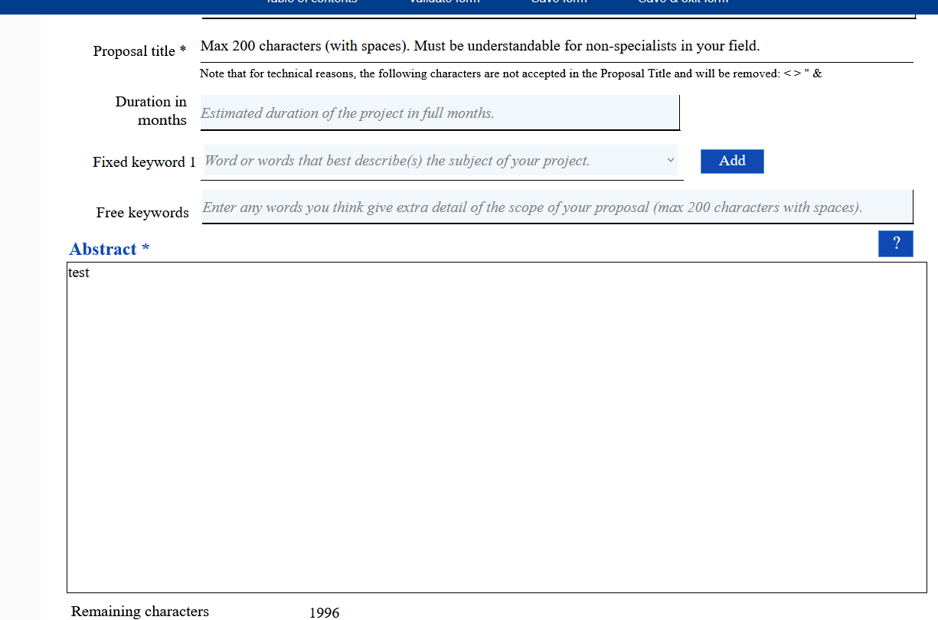
Sekcja A - ogólne informacje
Akronim
Tytuł projektu
Czas trwania projektu w miesiącach
Stałe słowa kluczowe (wybór z listy rozwijanej)
Dowolne słowa kluczowe (Wnioskodawca może uzupełnić)
Streszczenie projektu (max. 2 000 znaków ze spacjami)
Has this proposal (or a very similar one) been submitted in the past 2 years in response to a call for proposals under any EU programme, including the current call? YES/NO

Slide 28
Abstrakty – przykłady: baza Cordis

Slide 29
Część A wniosku – wypełnia każdy uczestnik
Dane organizacji (Organisational Data), m in.:
Dane prawne, status SME;
Jednostki zaangażowane;
Osoba do kontaktu
Naukowcy/badacze zaangażowani w projekt;
Rola organizacji uczestniczącej w projekcie (do zaznaczenia na przygotowanej liście).
Wykaz do 5 publikacji, powszechnie używanych zbiorów danych, (…) istotnych dla treści konkursu;
Lista do 5 najistotniejszych, wcześniejszych projektów związanych z tematem konkursu;
Opis znaczącej infrastruktury znaczących dla proponowanych prac.
Gender Equality Plan

Slide 30
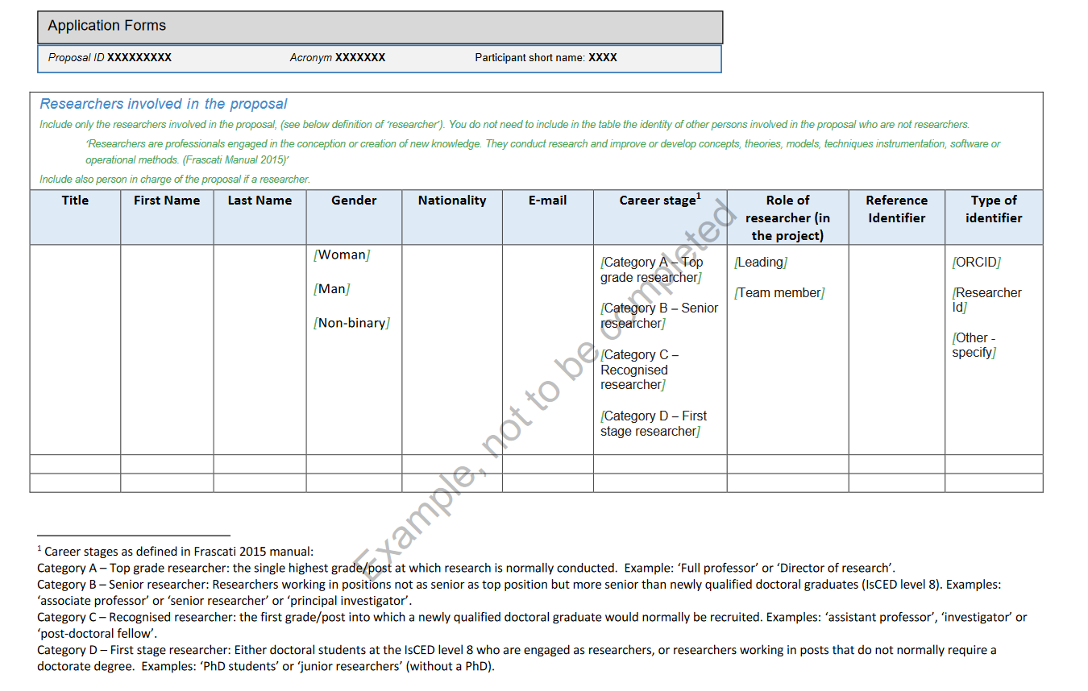

Slide 31
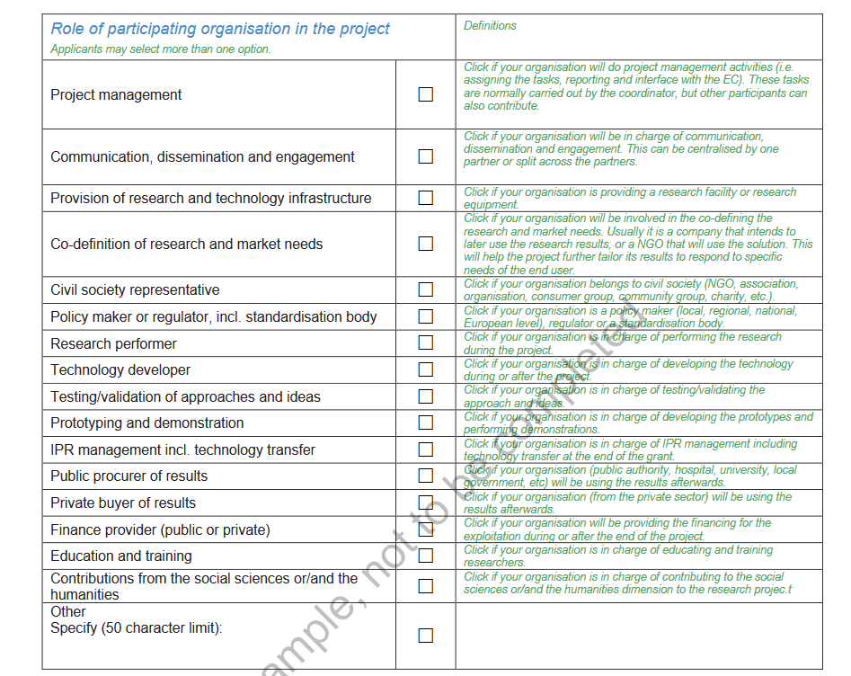
Rola instytucji w projekcie

Slide 32
Potencjał jednostki

Slide 33
Plan Równości Płci

Slide 34
Część A- sekcja 3 budżet (wypełnia koordynator)
25 %

Slide 35
Podstawowe zasady
budżet jest następstwem części merytorycznej wniosku
w momencie przygotowania wniosku przygotowujemy szacunkowy budżet, odnoszący się do rzeczywistych kosztów
w obrębie jednostki możliwe jest dość swobodne przesuwanie środków między różnymi kategoriami kosztów
nie ma możliwości zwiększenia budżetu
budżet podajemy w Euro
przy planowaniu budżetu stosujemy zasady finansowe programu Horyzont Europa
przy realizacji projektu stosowanie zasad Horyzontu Europa, zasad obowiązujących w danej jednostce

Slide 36
Koszty osobowe (personel costs)
Wynagrodzenia pracowników zatrudnionych na podstawie umowy o pracę lub równoważnego aktu zatrudnienia (dot. urzędników służby cywilnej, którzy otrzymują nominacje na stanowiska)
Ustalone przez KE koszty jednostkowe w przypadku właścicieli MŚP i osób fizycznych nie pobierających wynagrodzenia z tytułu umowy o pracę - SME owners and natural persons beneficieries
Koszty osób fizycznych pracujących na podstawie bezpośredniej umowy - innej niż umowa o pracę współpracujący z instytucją na innych zasadach niż umowa o pracę tj. samozatrudnieni, freelancerzy
- Natural person under direct contract
Koszty osób oddelegowanych do pracy w projekcie przez inną instytucję (Annotated Model Grant Agreement, Art.6.2.A.2 i A.3) - Seconded persons

Slide 37
Koszty osobowe (personel costs)
Wynagrodzenia pracowników zatrudnionych na podstawie umowy o pracę lub równoważnego aktu zatrudnienia (dot. urzędników służby cywilnej, którzy otrzymują nominacje na stanowiska)
Ustalone przez KE koszty jednostkowe w przypadku właścicieli MŚP i osób fizycznych nie pobierających wynagrodzenia z tytułu umowy o pracę - SME owners and natural persons beneficieries
Koszty osób fizycznych pracujących na podstawie bezpośredniej umowy - innej niż umowa o pracę współpracujący z instytucją na innych zasadach niż umowa o pracę tj. samozatrudnieni, freelancerzy
- Natural person under direct contract
Koszty osób oddelegowanych do pracy w projekcie przez inną instytucję (Annotated Model Grant Agreement, Art.6.2.A.2 i A.3) - Seconded persons

Slide 38
kalkulacja kosztów osobowych (osobomiesiące)
Osobomiesiąc (person months) – miara czasu pracy, która jest poświęcona na wykonanie danego zadania
Część B wniosku Aneks 1 umowy grantowej

Slide 39
Kalkulacja kosztów osobowych do wniosku
Ilość osobomiesięcy
Koszt osobomiesiąca (uśredniony)
Koszty personelu
5 osobomiesięcy
2000 Euro
10 000 Euro
Część A wniosku , Aneks 2 do umowy
10000

Slide 40
Podwykonawstwo (subcontracting)
na zasadach rynkowych
może obejmować jedynie realizacje ograniczonej części projektu
zapewnienie jak najlepszej relacji jakości do ceny (wybór wykonawcy na podstawie Ustawy o zamówieniach publicznych)
Od tej kategorii nie nalicza się kosztów pośrednich
Przykłady:
Testowanie i analiza wytrzymałościowa nowego materiału w wysokich temperaturach,
Budowa prototypu albo instalacja pilotażowa

Slide 41
Koszty zakupu (purchase costs)
Podróże i diety
Sprzęt trwały
AMORTYZACJA
Koszty odpowiadające użyciu na potrzeby projektu
Inne materiały, prace i usługi

Slide 42
Sprzęt (equipment)
Opcja domyślna, stosowana powszechnie – wykazywanie kosztów amortyzacji urządzeń, infrastruktury lub innych aktywów.
Wyjątek - aktywa o niskiej wartości
Pełny koszt składnika aktywów o niskiej wartości może kwalifikować się w roku, w którym został zakupiony, jeżeli:
koszt składnika aktywów jest poniżej pułapu niskiej wartości określonego w prawie krajowym (np. krajowym ustawodawstwie podatkowym)
pełny koszt jest rejestrowany w księgach rachunkowych jednostki jako wydatek tego roku (tj. NIE jest rejestrowany jako składnik aktywów podlegający amortyzacji)
w całości jest używany w projekcie

Slide 43
Lump Sum przygotowanie projektu
Aby przygotować projekt w Lump Sum
używamy standardowych formularzy (część A, B wniosku), zwiększony limit stron
- Dodatkowo: przygotowanie szczegółowego budżetu projektu (plik excel)

Slide 44
Lump Sum – budżet – plik w Excelu
Do ściągnięcia po zalogowaniu się do konkursu

Slide 45
Lump Sum - beneficjent
Dla każdego beneficjenta
Osobny arkusz dla każdego pakietu zadań (WP)
Do wypełnienia tylko pola żółte
Jeśli beneficjent nie posiada kosztów danym pakiecie zadań, należy zostawić puste
Wstawianie tylko liczb całkowitych
Summary – podsumowanie wszystkich kosztów

Slide 46
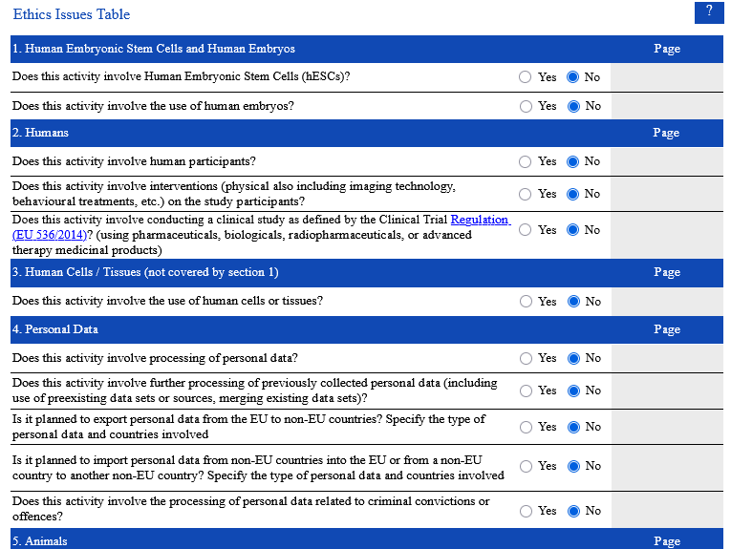
Część A wniosku Sekcja 4
– Ethics & security
1. Human Embryonic Stem Cells and Human Embryos
2. Humans
3. Human Cells / Tissues (not covered by section 1)
4. Personal Data
5. Animals
6. Non-EU Countries
7. Environment, Health and Safety
8. Artificial Intelligence
9. Other Ethics Issues
Ethics Self-Assessment
Security issues table
Wytyczne: How to complete your ethics self-assessment
https://ec.europa.eu/info/funding-tenders/opportunities/docs/2021-2027/common/guidance/how-to-complete-your-ethics-self-assessment_en.pdf

Slide 47
Część A wniosku Sekcja 5 – Other questions
Zależą od konkretnego
konkursu

Slide 48
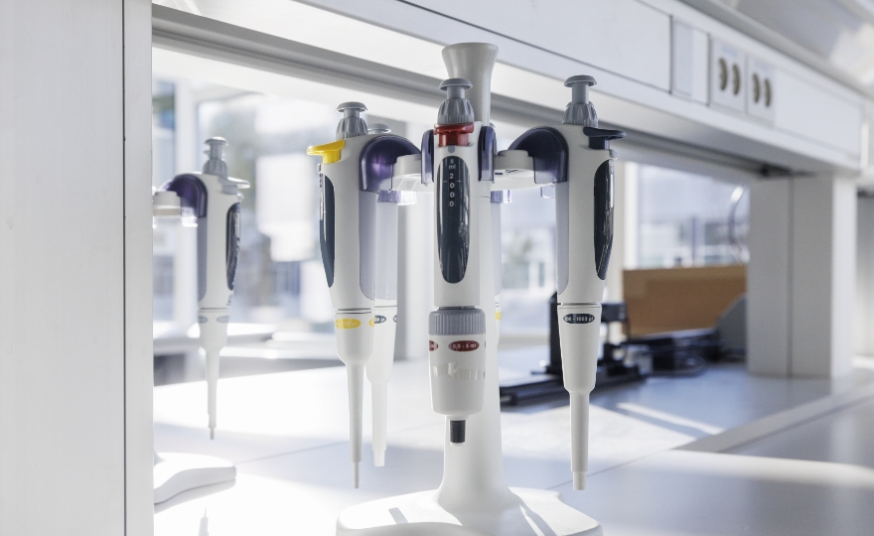
Centrum Transferu Technologii Politechnika Krakowska ul. Warszawska 24 31-155 Kraków Budynek Galeria GIL, II piętro hpk@transfer.edu.pl tel: 12 628 25 88 12 628 26 60 12 628 26 74
Horyzontalny Punkt Kontaktowy Polska Południowo-Wschodnia
Magdalena Wójtowicz
wojtowicz@transfer.edu.pl
Polub nas na Facebooku!
https://www.facebook.com/hpk.krakow

